Slide 1
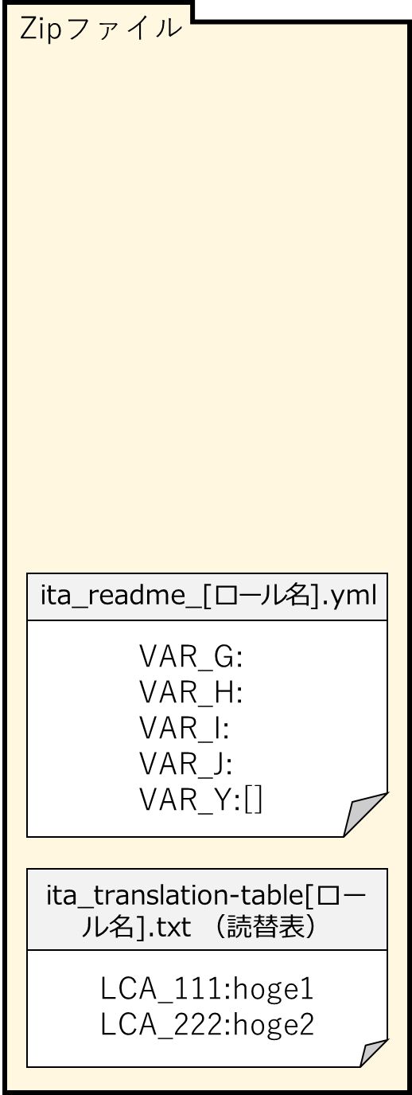
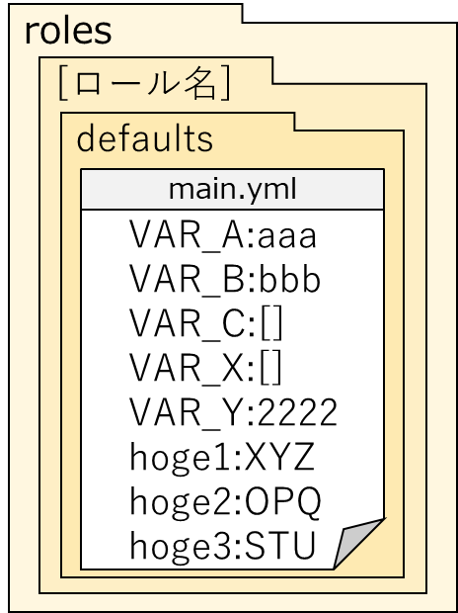
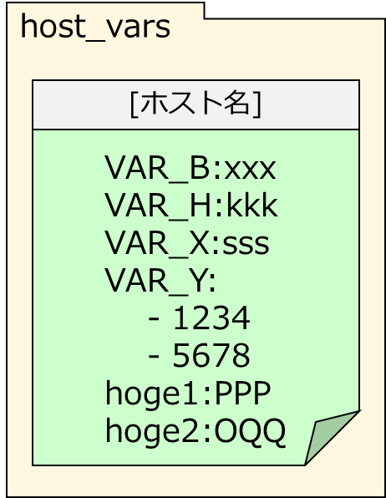
図 6.6-1
実行データ内訳 | playbook | ITA | 投入データ | ansible | 実行結果
作 業 者 | ①アップロード | ②編集 | ③実行 | ④結果確認
実行ディレクトリ
VAR_A:aaa
VAR_B:xxx
VAR_C:[]
VAR_H:kkk
VAR_X:sss
VAR_Y:
- 1234
- 5678
hoge1:PPP
hoge2:OQQ
hoge3:STU
Exastro
IT Automation
ansible
代入値管理機能
（パラメータシート・CMDB）
変数名 | 具体値 | 代入 順序
VAR_B | xxx
VAR_H | kkk
VAR_X | sss
VAR_Y | 1234 | 1
VAR_Y | 5678 | 2
LCA_111 | PPP
LCA_222 | QQQ

Slide 2
以降は主に 図 6.6-1 をベースに書式を追加している

Slide 3
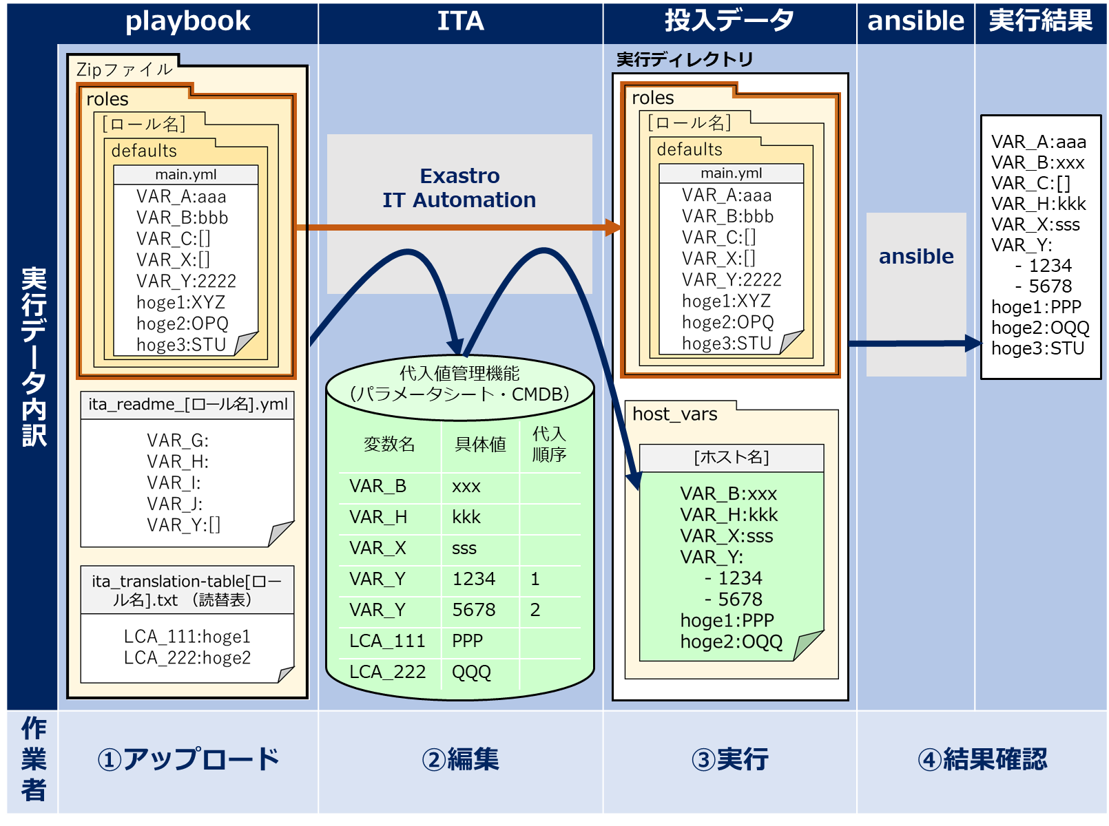
図 6.6-2
roles
外部から取得した
Ansible-Legacy Roleは
編集せずに
利用可能
何らかの変更・追加を加えたいときには
「ita_readme」や「読替表」に記述する

Slide 4
図 6.6-3
変数名および変数の型を
ITAに認識させる
代入値管理機能（パラメータシート・CMDB）で具体値を指定する
「ita_translation-table[ロール名].txt（読替表）」では、変数名の先頭に “VAR_” が付かないものに対し、
“LCA_” を付与することでITAに認識させることが可能

Slide 5
「roles」配下はそのまま「実行ディレクトリ」に渡る
（「host_vars/[ホスト名] 」で上書きされない限り）
図 6.6-4
Ansibleに渡る値がITAで変更後の「xxx」となった
ITA上で変数の具体値を
定義することが可能

Slide 6
図 6.6-5

Slide 7
図 6.6-6
ITAからは１つのファイルとして読み込まれている
記述
外部から取得したAnsible-Legacy Roleに
追加したい変数名がある場合、
「 ita_readme_[ロール名].yml 」に
記述することでITAに渡すことが可能

Slide 8
図 6.6-7
先頭に“VAR_”が付かない
変数名はITAで認識できない
＝
そのままansibleに渡る
「roles」配下は
編集しない
ITAで認識できるよう
読替表で“LCA_”を先頭に付与し
変数名を定義する
変数名「hoge1」「hoge2」が
ITAで「LCA_111」「LCA_222」として
認識できるようになったので、具体値の記述が可能になった

Slide 9
※図 6.6-8はベースとなる画像が変わる

Slide 10
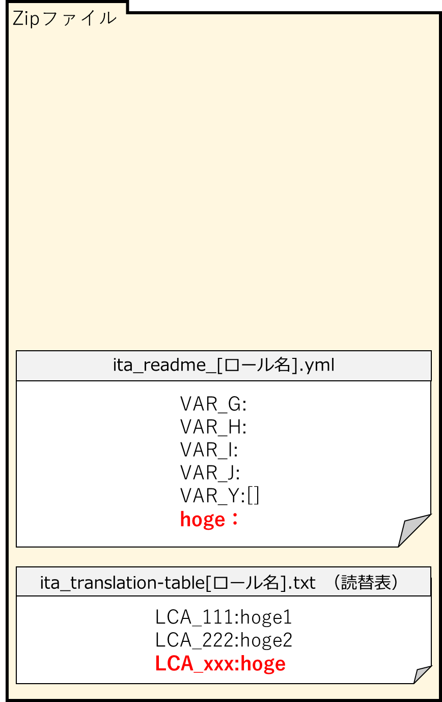
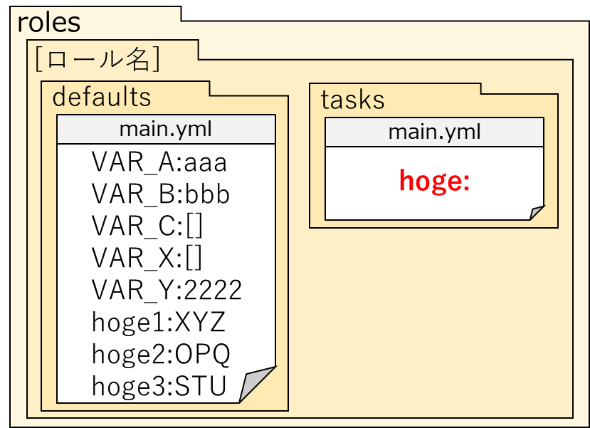
Zipファイル
roles
[ロール名]
defaults
tasks
main.yml
main.yml
VAR_A:aaa
VAR_B:bbb
VAR_C:[]
VAR_X:[]
VAR_Y:2222
hoge1:XYZ
hoge2:OPQ
hoge3:STU
hoge:
ita_readme_[ロール名].yml
VAR_G:
VAR_H:
VAR_I:
VAR_J:
VAR_Y:[]
hoge：
ita_translation-table[ロール名].txt （読替表）
LCA_111:hoge1
LCA_222:hoge2
LCA_xxx:hoge

Slide 11
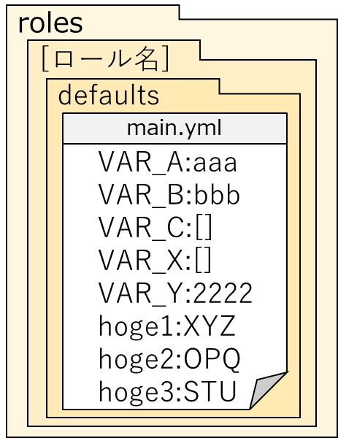
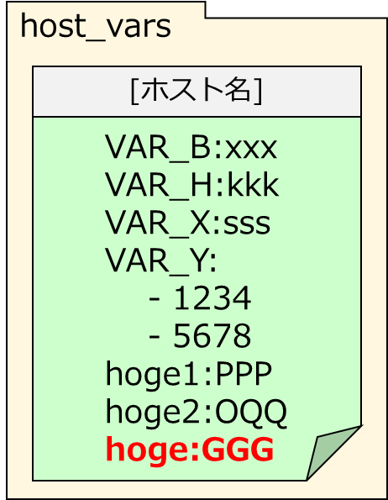
実行データ内訳 | playbook | ITA | 投入データ | ansible | 実行結果
作 業 者 | ①アップロード | ②編集 | ③実行 | ④結果確認
host_vars
実行ディレクトリ
[ホスト名]
Exastro
IT Automation
VAR_B:xxx
VAR_H:kkk
VAR_X:sss
VAR_Y:
- 1234
- 5678
hoge1:PPP
hoge2:OQQ
hoge:GGG
VAR_A:aaa
VAR_B:xxx
VAR_C:[]
VAR_H:kkk
VAR_X:sss
VAR_Y:
- 1234
- 5678
hoge1:PPP
hoge2:OQQ
hoge3:STU
hoge:GGG
ansible
代入値管理機能
（パラメータシート・CMDB）
変数名 | 具体値 | 代入 順序
VAR_B | xxx
VAR_H | kkk
VAR_X | sss
VAR_Y | 1234 | 1
VAR_Y | 5678 | 2
LCA_111 | PPP
LCA_222 | QQQ
LCA_xxx | GGG
追記
図 6.6-8

Slide 12
図 6.6-9
変数に対して
具体値がない
length＝０
変数に対して
具体値を付与
length＞０

Slide 13
図 6.6-10
「defaults/main.yml」では
変数「VAR_G」および
「VAR_H」の定義なし
変数「VAR_G」には
具体値を付与せず実行
＝
defined→false
変数「VAR_H」には
具体値を付与して実行
＝
defined→true
「ita_readme」で
変数「VAR_G」および
「VAR_H」を定義し
ITAのCMDBで扱えるようにする

